Slide 1
Welkom
Bijeenkomst Buitenlandse reizen 2026
mavo-4
Notes:
Tekst invoeren en veranderen
Selecteer een kader
Type of kopieer & plak je verhaal
BELANGRIJK: Plakken moet gebeuren zonder tekst opmaak (unformated text)
Op Mac doe je dit door Command + Control + V te doen en dan voor unformated text te kiezen
Op Windows doe je dit door op de Home tab links het Paste icoon in te klikken en dan te kiezen voor Paste Special en dan voor unformated text (https://nutsandboltsspeedtraining.com/powerpoint-tutorials/paste-special-powerpoint/)
Per PowerPoint versie kan dit anders werken
Selecteer je tekst
Druk op ‘Tab’ om de volgende opmaak te krijgen, deze lopende tekst opmaken zijn er:
Subkop zwart
Subkop wit
Subkop roze
Lopende tekst zwart
Lopende tekst wit
Lopende tekst roze
Bullet zwart
Bullet wit
Bullet roze
Druk op ‘Shift Tab’ om de vorige opmaak te krijgen
N.B Op het ‘Voorblad’ en de ‘Titelpagina’ is de grote kop alleen in wit of zwart mogelijk

Slide 2
Programma
Algemene informatie reizen
Berlijn
Londen
Uitdelen inschrijfformulieren

Slide 3
Algemene informatie
Keuze: Berlijn, Londen of thuisblijversprogramma
Reizen van zondag 1 maart t/m woensdag 4 maart 2026
Thuisblijversprogramma start pas op maandag 2 maart.
Reisbegeleiding door docenten

Slide 4
Aanmelding
Aanmelden via formulier voor dinsdag 18 november - 12.00 u
Inleveren bij je eigen mentor
Inschrijven in groepen van 2 of 3.
Als groep geef je een voorkeur aan voor Berlijn of Londen!
Thuisblijversprogamma
Loting

Slide 5
Financiën
Ouderbijdrage per reis is ongeveer 500 euro.
Iedereen mag mee.
Betalingsverplichting na inschrijven!
Reis kan alleen doorgaan bij voldoende betalingen.

Slide 6
Bijkomende zaken
Reisverzekering en annuleringsverzekering zelf regelen.
Berlijn: ID-kaart of paspoort
Londen: Paspoort + ETA (+/- 20 euro)

Slide 7
Belangrijke gegevens
Toestemming, ID-kopie, belangrijke telefoonnummers, allergieën en medische informatie tzt online indienen
Altijd online beschikbaar voor begeleiders en school
Voor ouders mogelijkheid contact op te nemen met reisleiding
Gegevens worden na afloop vernietigd

Slide 8
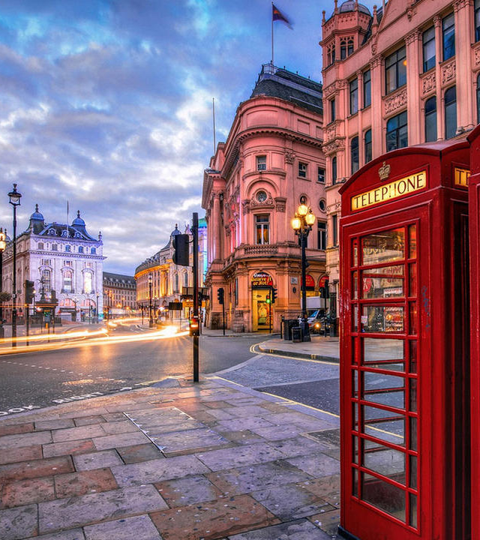
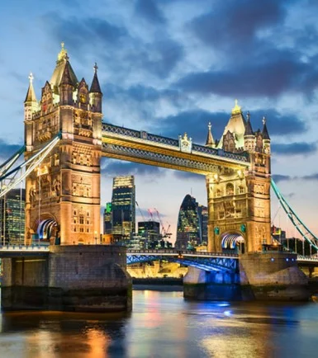
Londen

Slide 9
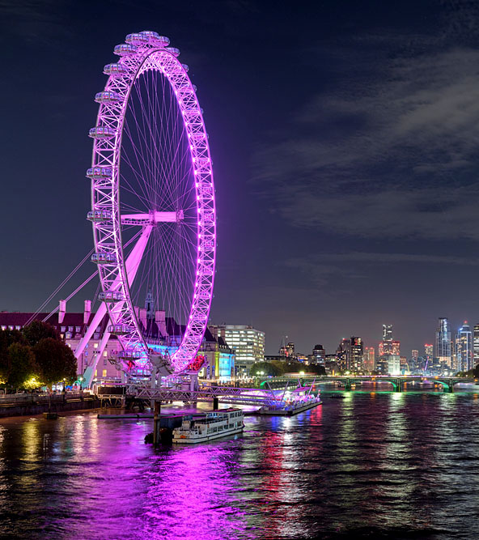
Zondag 1 maart
Voorlopig programma:
Verzamelen om 06:15 u.
Bus + boot naar Londen
Hostel
Stadswandeling
Gezamenlijk diner
London Eye

Slide 10
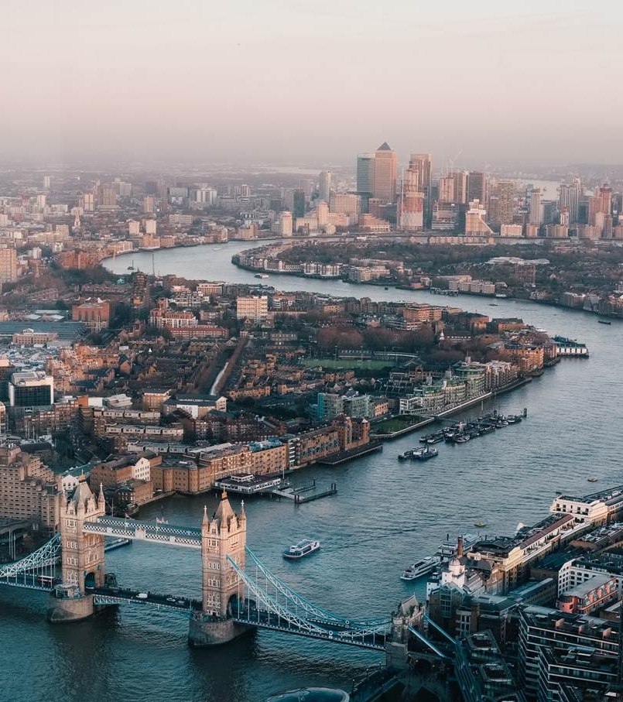
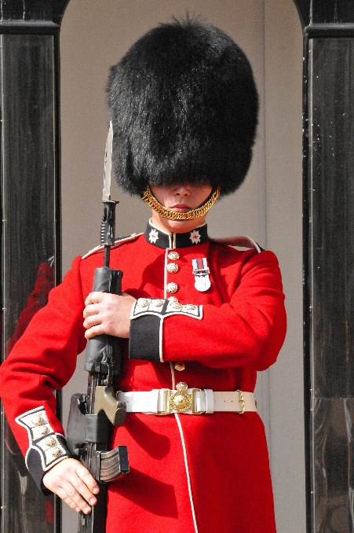
maandag 2 maart
Voorlopig programma:
Fietstocht langs o.a. Buckingham Palace, Royal Guards, Big Ben en Tower Bridge.
Vrije middag
Vrije keuze diner
Fotospeurtocht bij Picadilly Circus

Slide 11

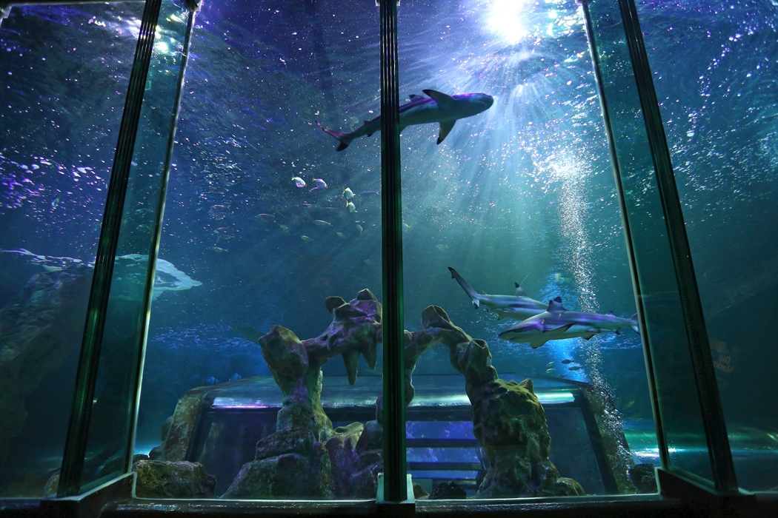
Dinsdag 3 maart
Voorlopig programma:
Underground (= metro)
Voetbalstadion
Londen Dungeon
Sealife
Gezamenlijk diner
Afsluitende activiteit

Slide 12
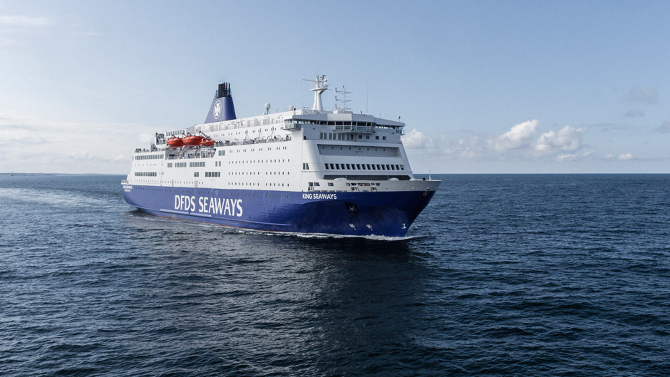
Woensdag 3 maart
Terugreis naar huis. In Tilburg rond 19:00u

Slide 13
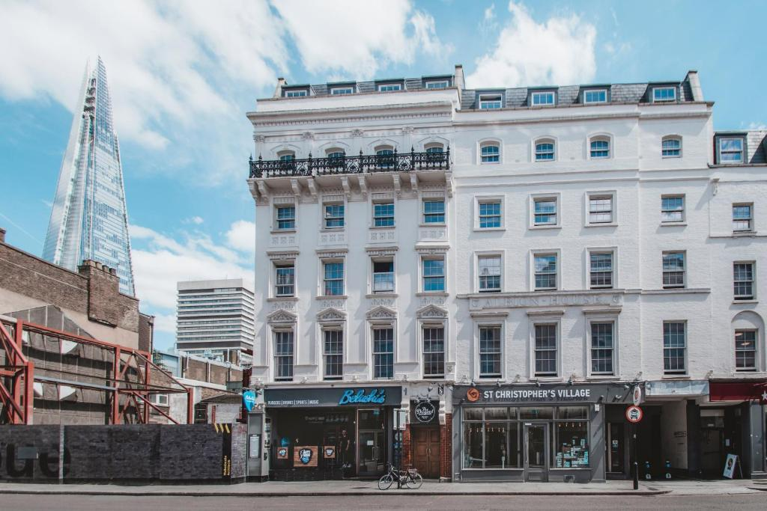
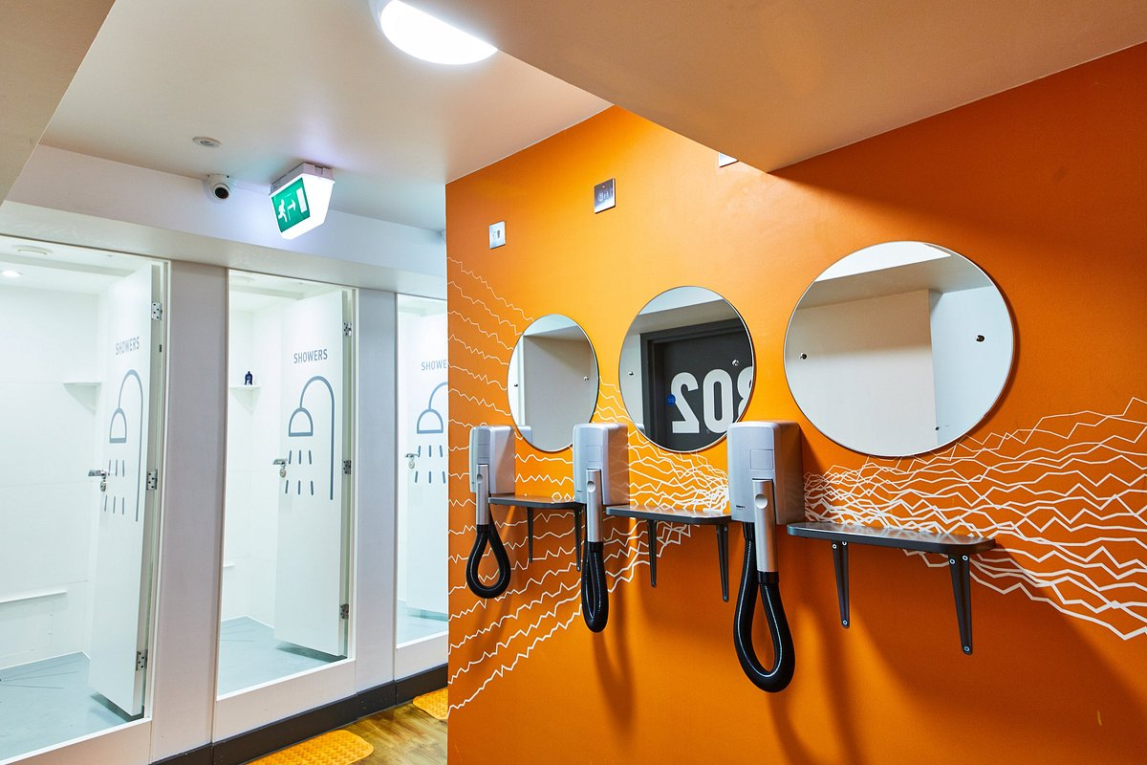
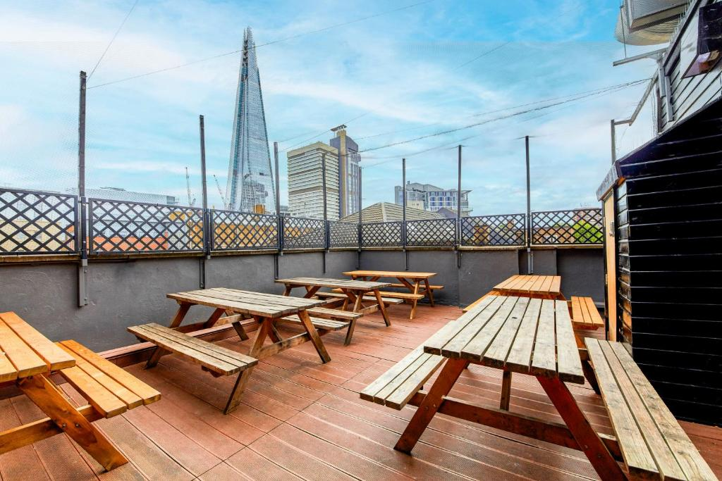
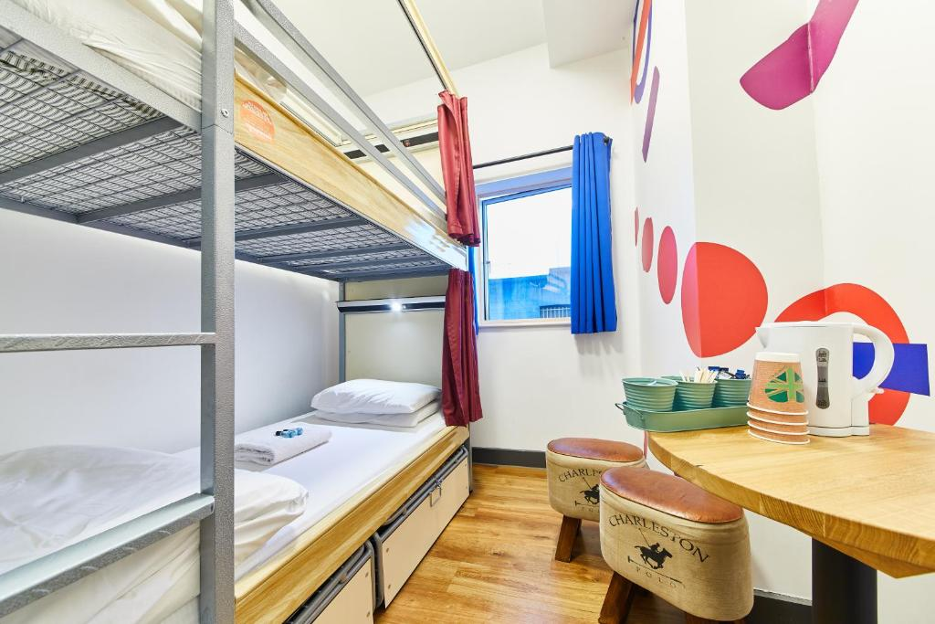
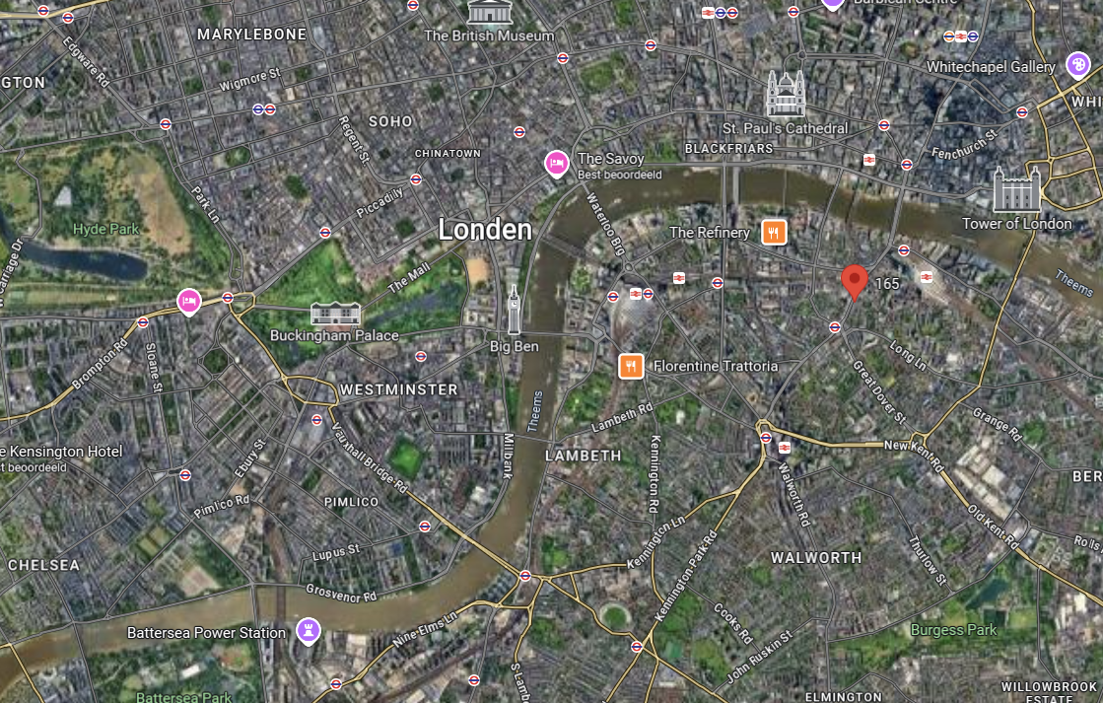
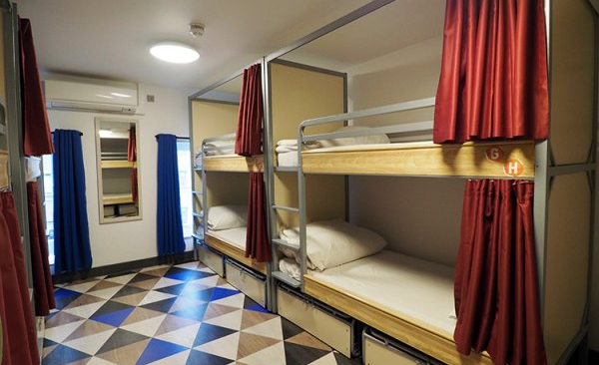
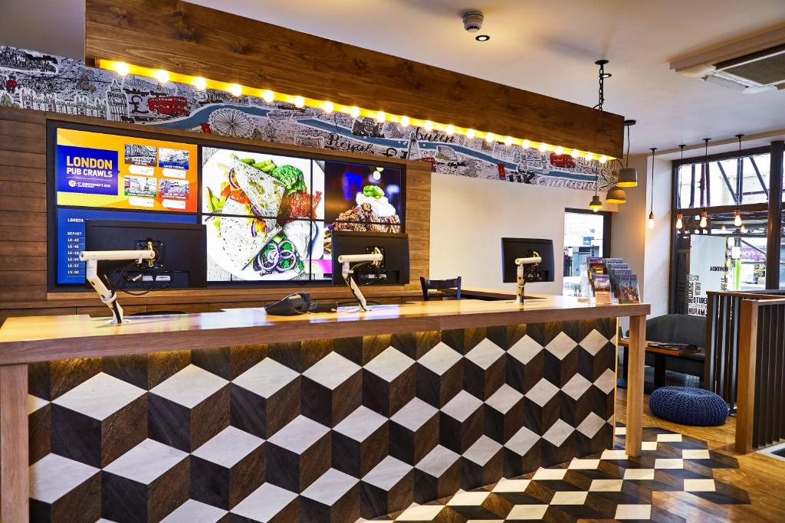
Hostel: St. Christoffer’s Inn – The Village

Slide 14
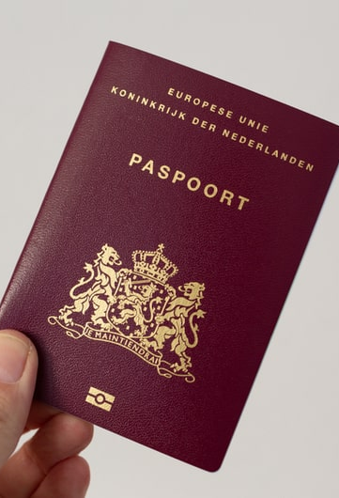
PASPOORT + E.T.A.
We kunnen alleen met een geldig paspoort naar Groot-Brittanië reizen. Het paspoort moet tenminste geldig zijn tot na verblijf in Groot-Brittannië.
Een ID-kaart is dus niet geldig!!!!
Je hebt ook een E.T.A. nodig (soort visum). Deze kost 16 pond (ongeveer 20 euro) en moet je zelf regelen en betalen. Deze moet je hier aanvragen.

Slide 15


Slide 16
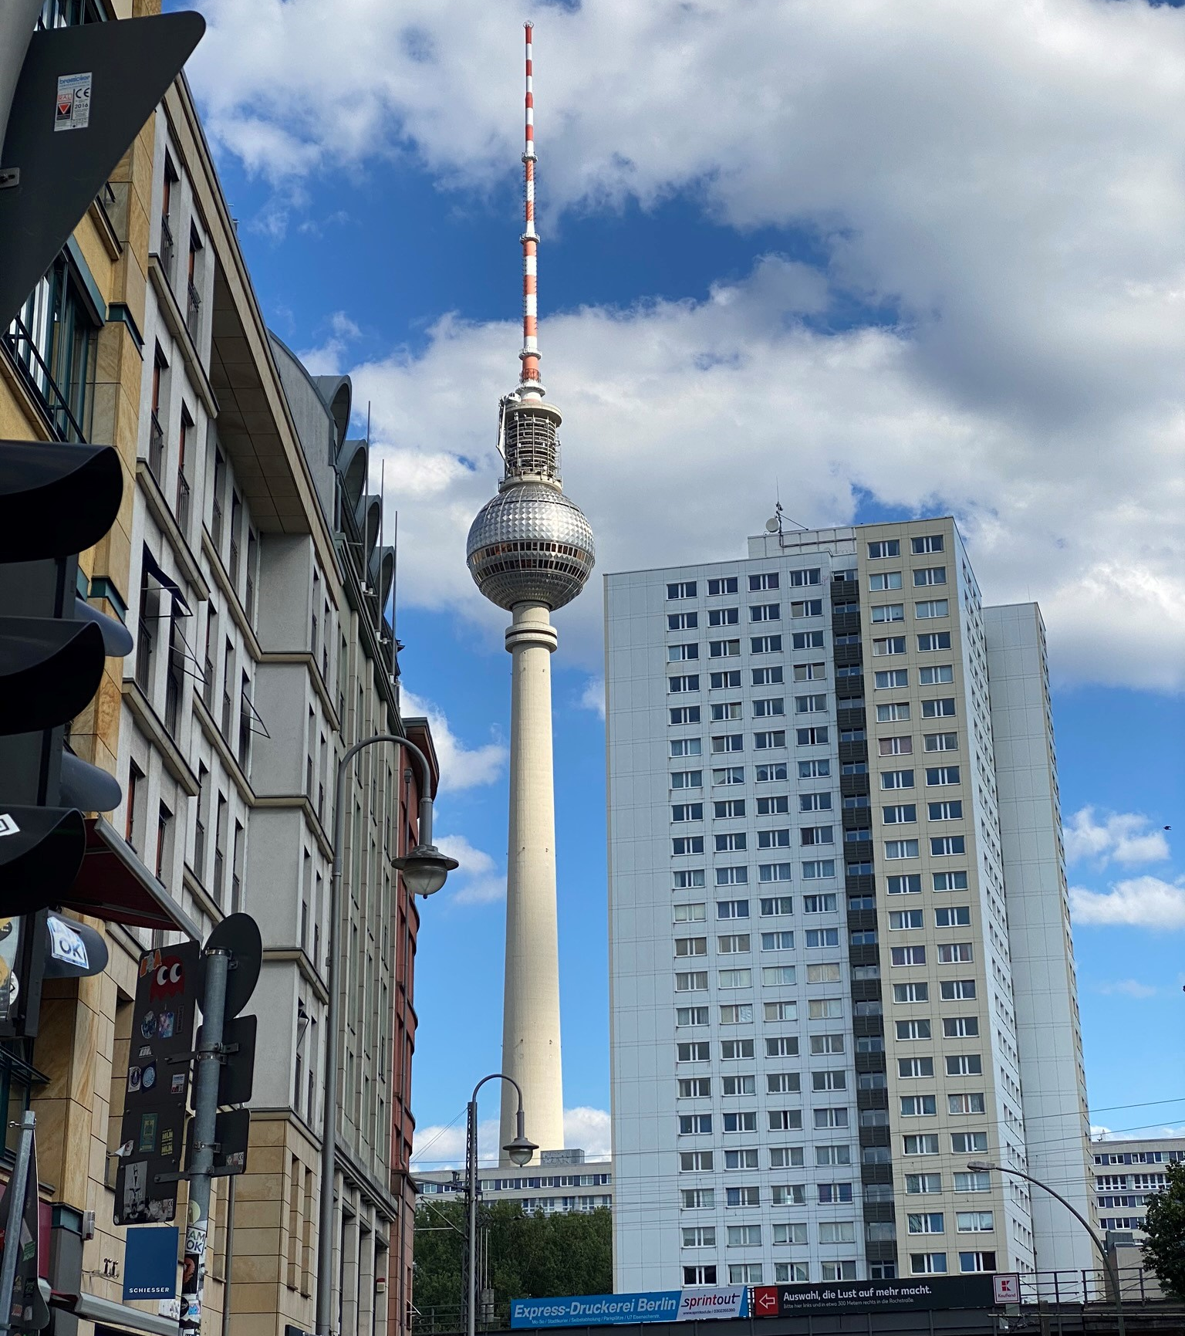
Zondag 1 maart
Vertrek 7.00 uur vanaf Stappegoor
Omstreeks 17.00 uur in Berlijn
Kamersleutels verdelen
Tijd om op te frissen
Gezamenlijk diner
Bezoek aan de Fernsehturm

Slide 17
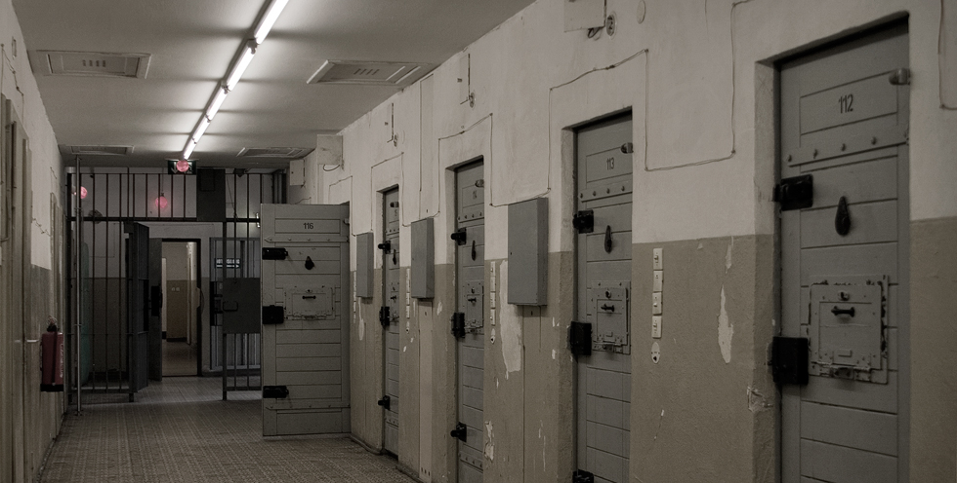
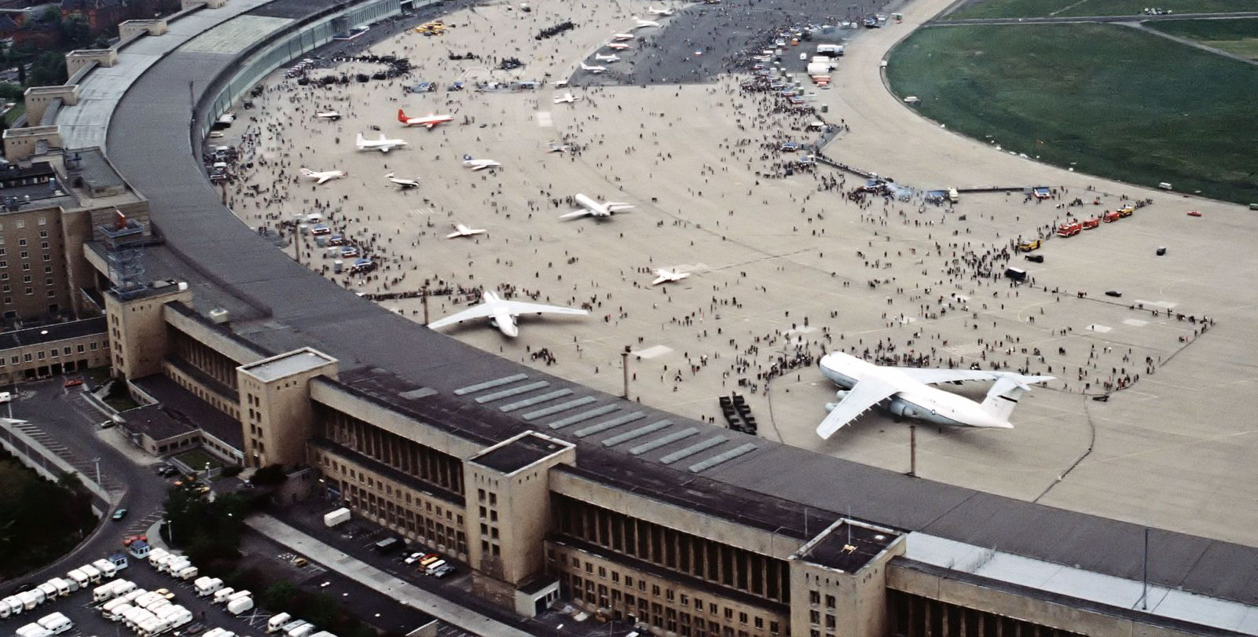
Maandag 2 maart
Ontbijt
Bezoek aan Stasi gevangenis
Lunch op eigen gelegenheid
Bezoek aan Tempelhof
Gezamenlijk diner
Bowlen

Slide 18
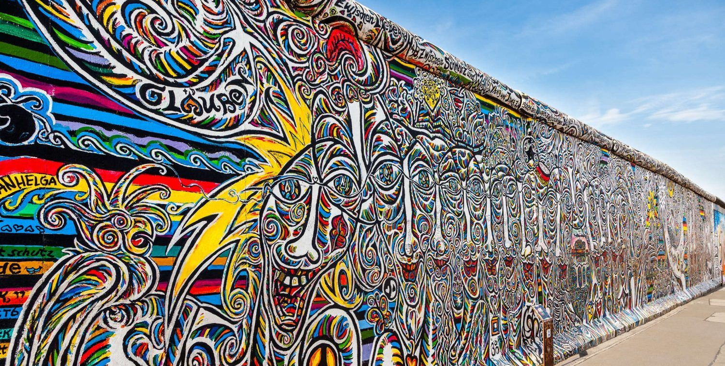

Dinsdag 3 maart
Ontbijten
Highlight tour Berlin on Bike
‘s Middags vrije tijd in combinatie met speurtocht
Gezamenlijk diner
Bezoek aan Club Matrix

Slide 19
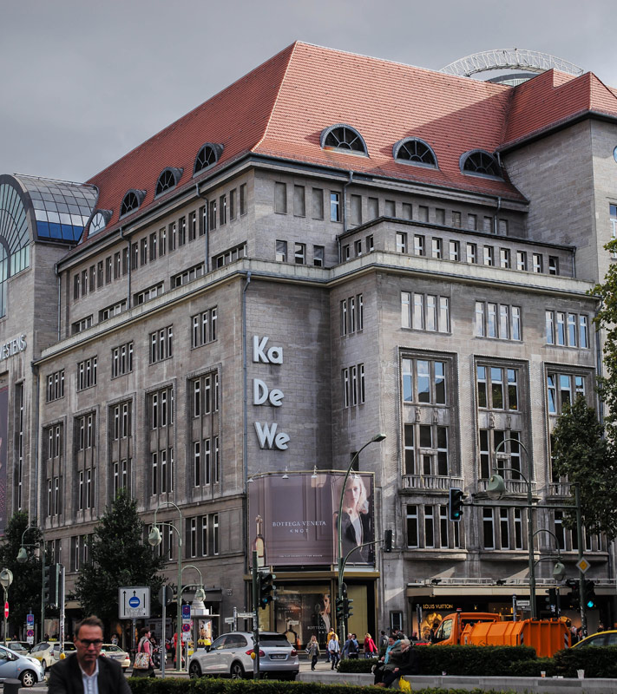
Woensdag 4 maart
Ontbijten
Kamers controleren & uitchecken
Bus richting KDW
Vrije tijd + zelf zorgen voor een lunch
13.00 uur vertrek richting Stappegoor
± 18.00 uur stop bij McDonalds o.i.d.
Aankomst Stappegoor ± 22.00 uur

Slide 20

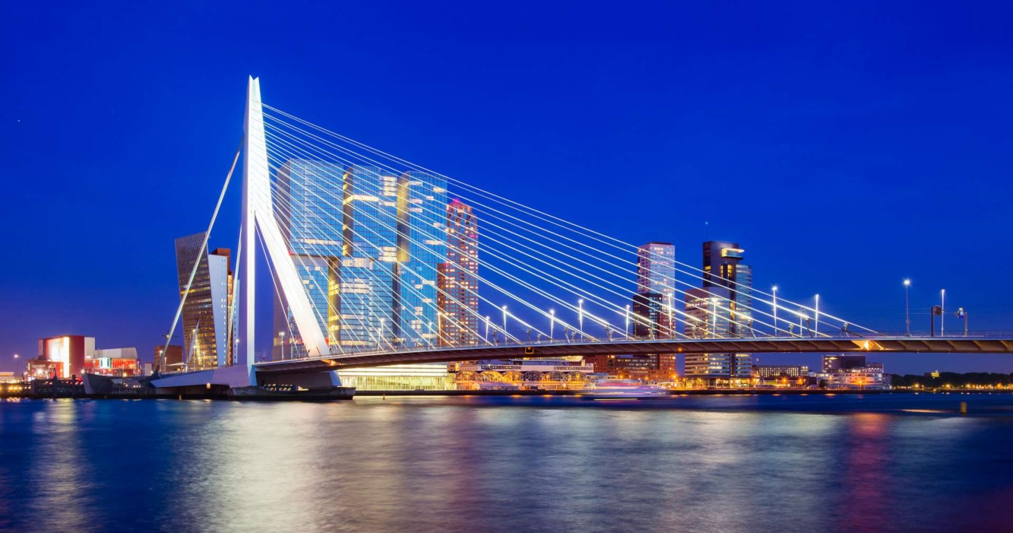
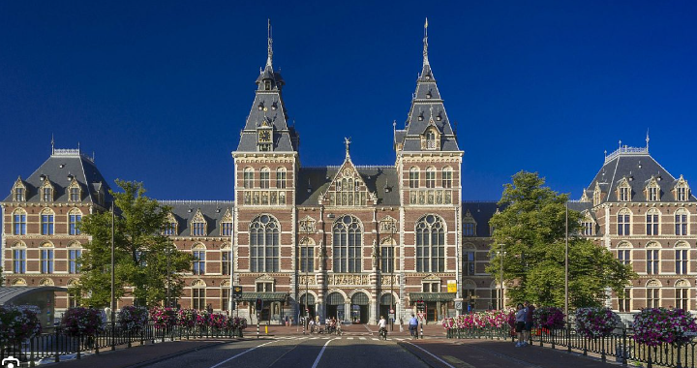

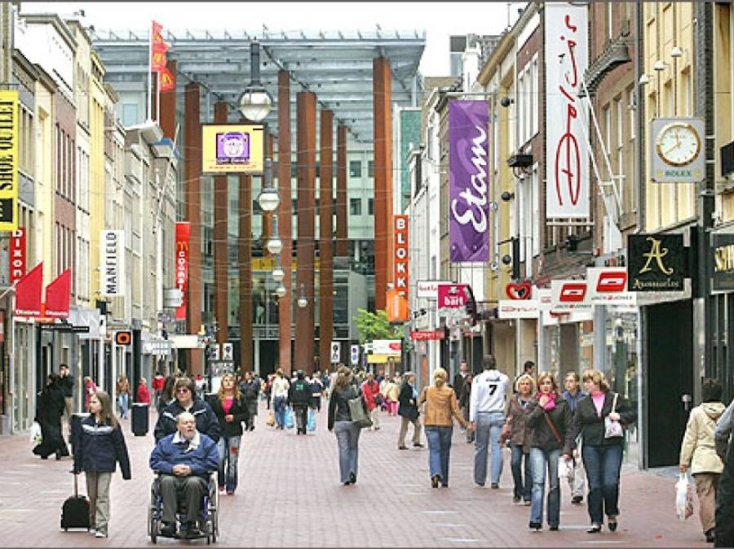
Thuisblijversprogramma
Vier dagdelen: * sportief * cultureel * sociaal * educatief
Programma in overleg met deelnemers ontworpen.
2-3-4-5 maart
2 verplichte bijeenkomsten vooraf DEELNAME = VERPLICHT
Dit geldt ook voor de Londen en Berlijn reis.

Slide 21


Vragen? Uitdelen inschrijfformulier

